Slide 1

可愛動物介紹
蒐集者：小陳

Slide 2


石虎
體型略大於家貓額頭有兩條灰白色縱帶，縱帶兩邊為黑色縱帶，耳後黑色有白斑。
石虎是小型囓齒類的天敵，對森林及農作物具有保護作用，可惜在棲息地破壞及獵捕壓力下，數量已極為稀少

Slide 3
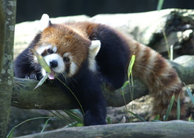
小貓熊
生活在海拔1,800-4,000公尺山區的森林或竹林
小貓熊興奮時會有麝香的氣味從肛門排出，牠們會用肛門部位摩擦物體，留下氣味來宣示領域，會成對或整個家庭共同活動

Slide 4
資料來源
石虎
http://newweb.zoo.gov.tw/Pager/Show/ZooData_Index_Show.aspx?Animal_ID=10
小貓熊
http://newweb.zoo.gov.tw/Pager/Show/ZooData_Index_Show.aspx?Animal_ID=164

